Slide 1
Hayvan Besleme Biyoteknolojisi
Dr. Öğr. Üyesi Zeynep SÖNMEZ

Slide 2
PROBİYOTİKLER
Probiyotikler alternatif biyoteknolojik ürünlerin başında gelmektedir. Bunlar sindirim kanalında mikroflora dengesini düzenlemek, patojenik mikroorganizmaların zararlı hale geçmesini ve üremesini önlemek, bu yolla yemden yararlanmayı arttırmak amacıyla yem katkı maddesi olarak kullanılan, yararlı mikroorganizmaların kültürlerinden oluşmuş biyolojik ürünlerdir Toz, granül, sıvı, kapsül ve pelet formunda olup içme suyuna veya rasyona karıştırılarak kullanılabilirler.
Probiyotikler, intestinal sistemin mikrobiyel dengesini düzenleyerek konakçı sağlığı üzerinde yararlı etkileri olan, canlı mikrobiyel gıda katkılarıdır. Günümüzde probiyotik tanımı, insan ve hayvan sağlığını destekleyen (güçlendiren) ve gıda, yem ya da gıda katkı maddelerine ilave edilen mikrobiyel preparatların tümünü kapsamaktadır.

Slide 3
Probiyotiklerin etki şekliyle ilgili olarak ileri sürülen teoriler şu şekilde sıralanabilir; - Organik asitler üreterek ( özellikle laktik asit ) pH' ı düşürmek suretiyle nötr yada bazik ortamda yaşayan zararlı bakterilerin üremele-rini engellerler.
- Redoks potansiyelini düşürürler, böylece aerobik patojenlerin oksijenden yararlanmala-rını engelleyerek gelişimlerini durdururlar.
- Bağışıklık sisteminde etkili olurlar. Len-fosit aktivitesini yükseltir, antikor üretimini düzenler, fagosit hücrelerini ve antijen spesifik hücrelerini aktive ederler
Toksik amonyak ve amin üreten mikroorganizmaların çoğalmalarını engelleye-rek bu maddelerin birikimini önlerler. - Sindirim sistemi fonksiyonlarını düzen-lemek suretiyle yemden yararlanmayı arttırırlar
-Selülaz, ksilinaz, lipaz, proteaz, betaglu-kanaz ve amilaz gibi sindirimde çok önemli olan enzimleri üretirler. Bu enzimler hayvanın kendi sindirim sisteminden salgılanan enzimlerle simbiyotik olarak çalışırlar. Bu şekilde yemlerin sindirilebilirliği ve enerji değerinde artış sağlanır

Slide 4
İnsanlar ve hayvanlar için patojen olan E. coli, Salmonella, Proteus, Pseudomonas, Klebsiella, bazı Staphylococcus türleri gibi Gram (-) bakteriler ve bağırsaklarda yaşayan Vibrio türleriyle laktik asit üreten mikroor-ganizmalar arasında rekabet vardır. Ayrıca Laktobacilluslar ve Streptococcuslar anti E. coli faktörü oluşturmaktadırlar
- B grubu vitaminleri sentezleyerek sindiri-me katkıda bulunurlar
- Laktik asit üreten bu mikroorganizmalar; acidolin, lactocidin, acidophilin, nisin ve diplococcin gibi antibiyotik etkili maddeler ve hidrojenperoksit üreterek zararlı birçok mikroorganizmanın gelişimini durdurmaktadırlar
- L.acidophilus'un bağırsaklardan kolesterol emilimini etkileyerek serum kolesterol seviyesini düşürdüğü bildirilmiştir
Probiyotiklerin yangı azaltıcı ve antitümör etkisinin olduğu da ileri sürülmektedir

Slide 6
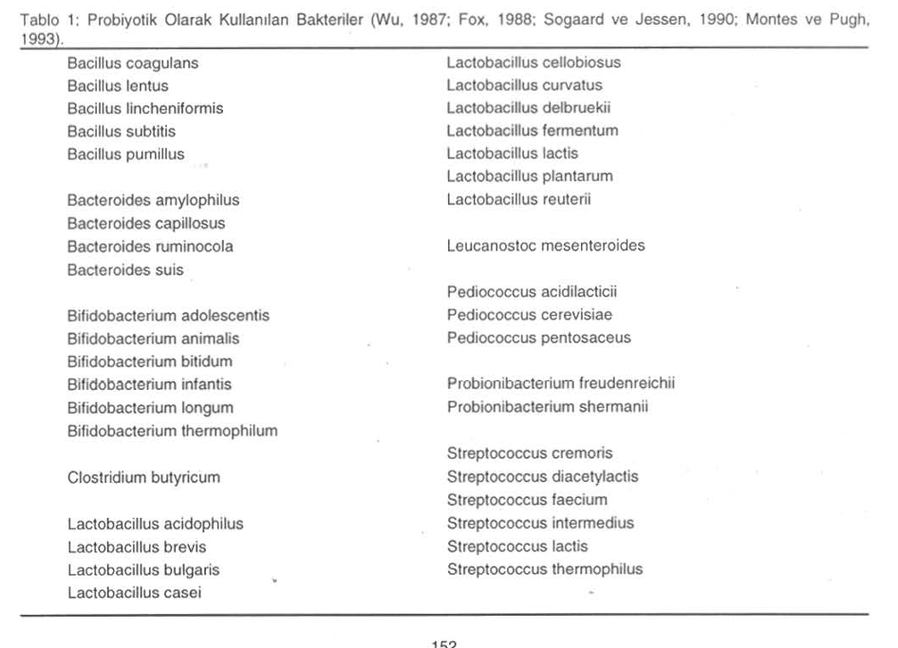

Slide 7
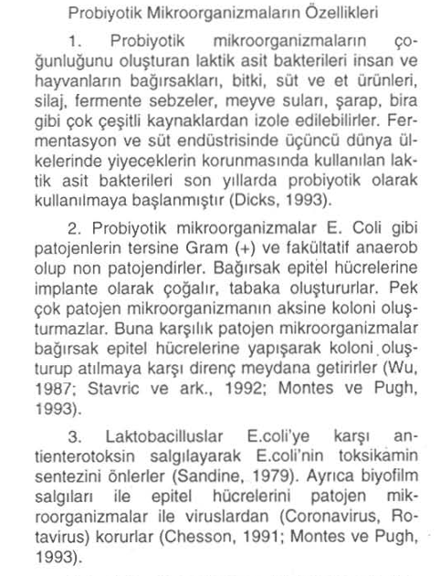
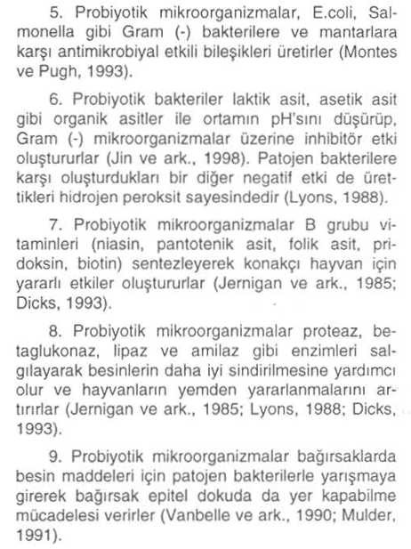

Slide 8
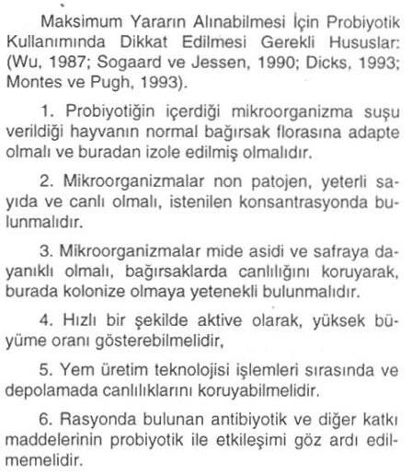

Slide 9
Probiyotiklerin Alanında Kullanımı
Silaj Yapımında Kullanımı
Verim Arttırıcı Olarak Kullanımı
Hayvan Sağlığı Alanında Kullanımı
Patojen bakterilerin sayılarını azaltmak > Antimikrobiyal bileşikler üretmek > Besin elementleri için rekabet > Kolonizasyon bölgeleri için rekabet 2. Mikrobiyal metabolizmayı değiştirmek > Sindirimiteşvik eden enzimleri üretmek > Barsak duvarının fonksiyonları iyileştirmek 3. Bağışıklık sistemini iyileştirmek > Antikor düzeyi artırmak > Makrofaj aktivitesi artırmak

Slide 10
kaynakça
CMA-Infovet-Teknik
PDF (cmabiotechnology.com)
Uymaz, B. (2010). Probiyotikler ve Kullanım Alanları. Pamukkale University Journal of Engineering Sciences, 16(1).
GÜÇLÜ, B. K., & Kara, K. (2009). Ruminant beslemede alternatif yem katkı maddelerinin kullanımı: 1. probiyotik, prebiyotik ve enzim. Erciyes Üniversitesi Veteriner Fakültesi Dergisi, 6(1), 65-75.
KARADEMİR, G., & Karademir, B. (2003). YEM KATKI MADDESİ OLARAK KULLANILAN BİYOTEKNOLOJİK ÜRÜNLER (DERLEME). Lalahan Hayvancılık Araştırma Enstitüsü Dergisi, 43(1), 61-74.
ERDOĞAN, Z. (1999). Probiotics As Feed Additives. Eurasian Journal of Veterinary Sciences, 15(2), 151-155.

